Slide 1

Δημιουργία Εξατομικευμένου Συστήματος Συστάσεων στην Ηλεκτρονική Μάθηση
Γάτου Παρασκευή – ΑΜ: 1054370

Slide 2
Εντοπισμός προβλήματος
Ο εντοπισμός σχετικού υλικού για κάποιο μάθημα δεν είναι πάντα εύκολος για τους εκπαιδευόμενους, ιδιαίτερα όταν υπάρχει μεγάλος όγκος σχετικών πληροφοριών.
1
Πολλές φορές επιστρέφονται πληροφορίες που δεν ανταποκρίνονται στις μαθησιακές ανάγκες των εκπαιδευόμενων και δεν λαμβάνουν υπόψη τις προτιμήσεις τους.
2
Ένα επιτυχημένο αποτέλεσμα εξατομίκευσης απαιτεί πλήρη και πλούσια προφίλ χρηστών.
3
Notes:
Επιπρόσθετες σημειώσεις
Συμπλήρωμα του 3^{ου}: …χρησιμοποιώντας δεδομένα από άλλα άτομα με παρόμοιο προφίλ.

Slide 3
Συνεισφορά εργασίας
Σχεδιάζεται/υλοποιείται ένα σύστημα συστάσεων εκπαιδευτικού υλικού, με χρήση Τεχνητής Νοημοσύνης, ώστε ο χρήστης να μπορεί να εντοπίζει εύκολα τις πηγές για κάποιο συγκεκριμένο μαθησιακό αντικείμενο.
Οι πηγές λαμβάνονται μέσα από προτάσεις άλλων χρηστών με παρόμοια χαρακτηριστικά, που ταιριάζουν μαθησιακά/δημογραφικά με το χρήστη που κάνει την αναζήτηση.

Slide 4
Ηλεκτρονική Μάθηση και Συστήματα Διαχείρισης Μάθησης

Slide 5
Πλεονεκτήματα Ηλεκτρονικής Μάθησης
Ευελιξία, όταν λαμβάνονται υπόψη θέματα χρόνου και τόπου.
Ενίσχυση αποτελεσματικότητας μέσω εύκολης πρόσβασης σε τεράστιο όγκο πληροφοριών.
Forum συζητήσεων μεταξύ συμμετεχόντων στην εκπαιδευτική διαδικασία.
Δυνατότητα καθορισμού του ρυθμού μάθησης εκ μέρους των εκπαιδευόμενων.
Notes:
Επιπρόσθετες σημειώσεις
Ηλεκτρονική μάθηση είναι η διαδικασία κατά την οποία κάποιος μαθαίνει – εκπαιδεύεται μέσω της χρήσης ηλεκτρονικών υπολογιστών.
Μερικά από τα πλεονεκτήματα που προσφέρει η ηλεκτρονική μάθηση σήμερα είναι:
Ο εκπαιδευόμενος έχει την πολυτέλεια να επιλέξει τον τόπο και τον χρόνο που του/της ταιριάζει, έτσι ώστε να παραδώσει ή να λάβει εργασίες και μαθησιακό υλικό σύμφωνα με τις μαθησιακές του ανάγκες.
Η ηλεκτρονική μάθηση ενισχύει την αποτελεσματικότητα των γνώσεων και των προσόντων μέσω της ευκολίας πρόσβασης σε τεράστιο όγκο πληροφοριών.
Μέσω αυτού, η ηλεκτρονική μάθηση παρακινεί τους εκπαιδευόμενους να συμμετέχουν και να αλληλοεπιδρούν με άλλους, καθώς και να ανταλλάσσουν και να σέβονται διαφορετικές απόψεις. Επίσης, διευκολύνει την επικοινωνία και βελτιώνει τις σχέσεις που υποστηρίζουν τη μάθηση.
Η χρήση της ηλεκτρονικής μάθησης επιτρέπει σε κάθε εκπαιδευόμενο να μελετά με τον δικό του ρυθμό και ταχύτητα. Έτσι, αυξάνει την ικανοποίηση και μειώνει το άγχος.

Slide 6
Μειονεκτήματα Ηλεκτρονικής Μάθησης
Απαίτηση αυτοπειθαρχίας από τους εκπαιδευόμενους κατά τη μαθησιακή διαδικασία.
Περιορισμός άμεσης επικοινωνίας εκπαιδευτικών/εκπαιδευόμενων.
Ενθαρρύνει τη λογοκλοπή.
Υποβάθμιση ρόλου εκπαιδευτικών.
Notes:
Επιπρόσθετες σημειώσεις
Η ηλεκτρονική μάθηση, παρά τα πλεονεκτήματα που έχει όταν υιοθετείται στην εκπαίδευση, παρουσιάζει ορισμένα μειονεκτήματα.
Όσον αφορά τις διευκρινίσεις, την παροχή επεξηγήσεων, καθώς και τις ερμηνείες, η ηλεκτρονική μάθηση μπορεί να καταστεί λιγότερο αποτελεσματική από την παραδοσιακή μέθοδο μάθησης, η οποία έχει ως βασικό συστατικό την άμεση επικοινωνία εκπαιδευτικών και εκπαιδευόμενων.
Η ηλεκτρονική μάθηση μπορεί να ενθαρρύνει τη λογοκλοπή, καθώς ενισχύεται η ευκολία αντιγραφής και υποκλοπής γνώσεων και μαθησιακού υλικού.
Μπορεί, επίσης, να υποβαθμίσει τον ρόλο των εκπαιδευτικών στην εκπαιδευτική διαδικασία, καθώς πλέον οι εκπαιδευτικοί δεν αποτελούν την μοναδική πηγή γνώσεων.

Slide 7
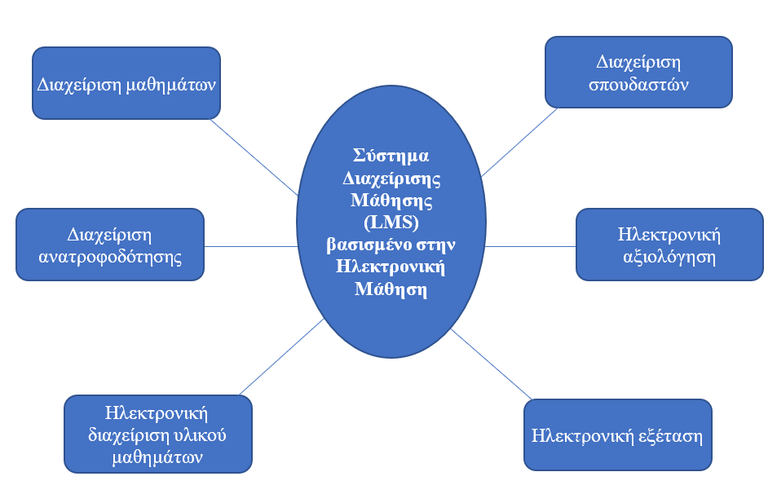
Σύστημα Διαχείρισης Μάθησης
Notes:
Επιπρόσθετες σημειώσεις
Το LMS ορίζεται ως ένα περιβάλλον λογισμικού για τη διεξαγωγή ηλεκτρονικών μαθημάτων μέσω Διαδικτύου. Ένα LMS περιέχει τα εξής διαφορετικά στοιχεία ή ενότητες:
Διαχείριση Μαθημάτων: παρέχει δυνατότητες προσθήκης νέων μαθημάτων, διαχείρισης ή ενημέρωσης υφιστάμενων μαθημάτων, ανάθεσης καθηγητών σε μαθήματα και άλλων σχετικών λεπτομερειών των μαθημάτων.
Διαχείριση Σπουδαστών: περιλαμβάνει εγγραφή φοιτητών για τακτικά και επιλεγμένα μαθήματα.
Ηλεκτρονική Εξέταση: χρησιμοποιείται για την αυτοματοποίηση της διαδικασίας αξιολόγησης των εκπαιδευόμενων και είναι πολύ χρήσιμη για έναν καθηγητή αφού εξοικονομεί πολύτιμο χρόνο.
Ηλεκτρονική Αξιολόγηση: ο φοιτητής μπορεί να ανεβάσει την εργασία του ηλεκτρονικά, χωρίς να κάνει τη χρήση χειρόγραφου χαρτιού.
Ηλεκτρονική Διαχείριση Υλικού Μαθημάτων: Ένας καθηγητής μπορεί να ανεβάσει βίντεο και άλλο χρήσιμο υλικό, το οποίο ο εκπαιδευόμενος μπορεί να δει και να κατεβάσει.
Διαχείριση Ανατροφοδότησης: οι εκπαιδευόμενοι μπορούν να παρέχουν σχόλια και να αξιολογούν τον καθηγητή.

Slide 8
Συστήματα Συστάσεων στην Εκπαίδευση

Slide 9

Σύστημα Συστάσεων
- Βοηθά τους χρήστες να αντιμετωπίσουν το πρόβλημα υπερφόρτωσης πληροφοριών,
- επιλέγοντας και προτείνοντας στοιχεία που μπορεί να είναι σχετικά με αυτούς,
- αντλώντας υλικό από αποθετήρια που μπορεί να είναι αυθαίρετα μεγάλα.
Notes:
Επιπρόσθετες σημειώσεις
Τα συστήματα συστάσεων είναι συστήματα φιλτραρίσματος πληροφοριών που στόχο έχουν….

Slide 10
Συνεισφορά Συστημάτων Σύστασης στο πλαίσιο της Ηλεκτρονικής Μάθησης
- Καθορισμός/εξειδίκευση του πλαισίου μάθησης
- Οργάνωση υλικού και δραστηριοτήτων
- Ευκολότερη επίτευξη των μαθησιακών στόχων
Notes:
Επιπρόσθετες σημειώσεις
Ειδικότερα, στο πλαίσιο της ηλεκτρονικής μάθησης, τα συστήματα συστάσεων έχουν μοναδικά χαρακτηριστικά όπως:
(1) Καθορίζουν το πλαίσιο μάθησης, δηλαδή το σκοπό παρακολούθησης του μαθήματος και το στυλ μάθησης. Οι συστάσεις για φοιτητές πλήρους φοίτησης και φοιτητές αποσπασματικού χρόνου θα πρέπει να είναι διαφορετικές.
(2) Οργανώνουν τα μαθήματα εκμάθησης, τις δραστηριότητες και το υλικό, προκειμένου να διασφαλιστεί ότι πληρούνται οι προϋποθέσεις ορισμένων μαθημάτων. Ένα απλό παράδειγμα είναι ότι, εάν το μάθημα «Σχεδίαση Συστήματος» χρειάζεται το προαπαιτούμενο μάθημα «Βάση Δεδομένων», τότε θα ήταν ακατάλληλη η σύσταση του μαθήματος «Σχεδίαση Συστήματος» εάν ο εκπαιδευόμενος δεν έχει παρακολουθήσει ακόμη το μάθημα «Βάση δεδομένων».
(3) Τέλος, βοηθούν στην Ευκολότερη επίτευξη των μαθησιακών στόχων.

Slide 11
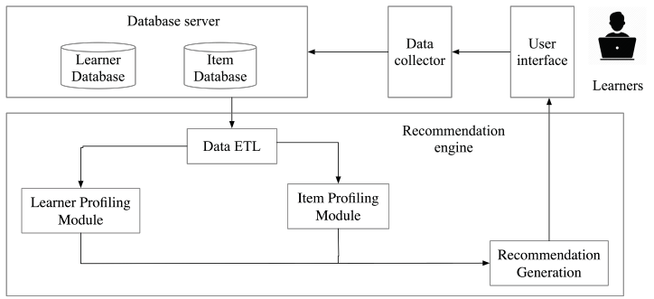
Δομή Συστήματος Συστάσεων Hλεκτρονικής Mάθησης
Notes:
Επιπρόσθετες σημειώσεις
Ένα σύστημα συστάσεων ηλεκτρονικής μάθησης περιλαμβάνει τρία κύρια στοιχεία:
Διεπαφή χρήστη (User interface) που συνδέεται μέσω ενός συλλέκτη δεδομένων (Data Collector) που συλλέγει τα δεδομένα του χρήστη σε ένα διακομιστή Βάσης Δεδομένων (Database server).
Διακομιστής βάσης δεδομένων: Η βάση δεδομένων αποθηκεύει όλα τα δεδομένα του συστήματος, τα οποία περιλαμβάνουν κυρίως τη βάση δεδομένων του εκπαιδευόμενου και τη βάση δεδομένων αντικειμένων.
Η βάση δεδομένων χρηστών περιέχει τις πληροφορίες και τις συμπεριφορές κάθε χρήστη, οι οποίες θα χρησιμοποιηθούν για τη διεξαγωγή του μαθησιακού προφίλ.
Η βάση δεδομένων αντικειμένων περιέχει τις πληροφορίες για κάθε εκπαιδευτικό υλικό/αντικείμενο/δραστηριότητα.
Μηχανή συστάσεων: Η μηχανή συστάσεων εφαρμόζει την προτεινόμενη μέθοδο σύστασης και δημιουργεί συστάσεις για τους εκπαιδευόμενους.
Πρώτον, τα δεδομένα από διάφορες πηγές πρέπει να υποβληθούν σε επεξεργασία με εξαγωγή δεδομένων, μετασχηματισμό και φόρτωση και διαχωρίζονται σε δυο ενότητες, την ενότητα δημιουργίας προφίλ εκπαιδευόμενου και την ενότητα προφίλ αντικειμένων όπου εφαρμόζονται οι μέθοδοι συστάσεων. Τα αποτελέσματα των συστάσεων δημιουργούνται συνήθως ως λίστα στοιχείων και παρουσιάζονται στους χρήστες για να τους βοηθήσουν να λάβουν αποφάσεις.

Slide 12
Μοντέλα συστάσεων
Φιλτράρισμα με βάση το περιεχόμενο
Συνεργατικό φιλτράρισμα
Φιλτράρισμα βασισμένο στη γνώση
Υβριδικό μοντέλο συστάσεων
Notes:
Επιπρόσθετες σημειώσεις
Τα μοντέλα συστάσεων ταξινομούνται σε 4 κατηγορίες:
Φιλτράρισμα με βάση το περιεχόμενο: Αναλύονται τα προφίλ των στοιχείων του τρέχοντος χρήστη για να προκύψει το προβλεπόμενο ενδιαφέρον του στοιχείου για τον τρέχοντα χρήστη. Στους χρήστες θα προτείνονται αντικείμενα παρόμοια με αυτά που προτιμούσε ο χρήστης στο παρελθόν.
Συνεργατικό φιλτράρισμα: Αναλύεται η συμπεριφορά και τα χαρακτηριστικά των χρηστών χωρίς να χρησιμοποιούνται γνώσεις για τα στοιχεία. Στους χρήστες θα προτείνονται αντικείμενα που άρεσαν στο παρελθόν σε άτομα με παρόμοια γούστα και προτιμήσεις.
Φιλτράρισμα βασισμένο στη γνώση: Προσφέρει στοιχεία στους χρήστες με βάση τη γνώση σχετικά με τους χρήστες, τα στοιχεία και/ ή τις σχέσεις τους. Εφαρμόζονται σε σενάρια όπου οι αξιολογήσεις χρηστών δεν επαρκούν και τα περιεχόμενα των στοιχείων περιέχουν πολύπλοκες γνώσεις πεδίου.
Υβριδικό μοντέλο συστάσεων: Συνδυάζει στοιχεία τόσο των μοντέλων που βασίζονται σε συνεργατικό φιλτράρισμα όσο και των μοντέλων φιλτραρίσματος που βασίζονται στο περιεχόμενο.

Slide 13
Προβλήματα σχεδιασμού συστημάτων συστάσεων
Πρόβλημα ψυχρής εκκίνησης
Αραιότητα
Επεκτασιμότητα
Υπερεξειδίκευση
Notes:
Επιπρόσθετες σημειώσεις
Πρόβλημα ψυχρής εκκίνησης: παρουσιάζεται όταν ένα σύστημα συστάσεων δεν έχει επαρκείς αξιολογήσεις για την καλή ποιότητα των προτάσεων, είτε επειδή ένας χρήστης δεν έχει παράσχει τις προτιμήσεις του/της στο σύστημα είτε επειδή προστέθηκε ένα νέο στοιχείο στο σύστημα, αλλά δεν το έχει βιώσει ακόμη κανένας χρήστης και δεν έχει αξιολογήσεις που να σχετίζονται με αυτό.
Αραιότητα: όταν ένας πίνακας αξιολόγησης στοιχείων χρήστη δεν έχει επαρκείς αξιολογήσεις για να κάνει σύσταση που ικανοποιεί την ανάγκη ενός χρήστη, άρα είναι εξαιρετικά αραιός. Το θέμα της αραιότητας αποδίδεται στο γεγονός ότι οι περισσότεροι από τους χρήστες δεν είναι διατεθειμένοι να παρέχουν αξιολογήσεις για τα είδη που έχουν καταναλώσει.
Επεκτασιμότητα: Με τον αυξανόμενο αριθμό χρηστών και αντικειμένων, τα υπάρχοντα συστήματα σύστασης χρειάζονται περισσότερους πόρους όπως CPU και μνήμη για την επεξεργασία μεγάλων πληροφοριών.
Υπερεξειδίκευση: όταν ένα μοντέλο χρήστη βασίζεται αποκλειστικά στα βαθμολογημένα στοιχεία του. Αυτό καθιστά δύσκολη τη σύσταση νέων στοιχείων εκτός από αυτά που έχει αξιολογήσει προηγουμένως ο χρήστης. Για παράδειγμα, εάν ένας χρήστης ενδιαφέρεται για «ταινίες δράσης» αλλά όχι για «ταινίες κωμωδίας», τότε δεν θα λάβει ποτέ συστάσεις για την ταινία που είναι ένας συνδυασμός δράσης και κωμωδίας.

Slide 14
Εξόρυξη Δεδομένων και Αλγόριθμοι Συστάσεων

Slide 15
Τεχνικές Συστάσεων
Notes:
Επιπρόσθετες σημειώσεις
Σε αυτό το κεφάλαιο αναφέρονται με λίγα λόγια κάποιες από τις τεχνικές συστάσεων οι οποιές είναι:
Η εξόρυξη κειμένου είναι μια τεχνική με την οποία υψηλής ποιότητας πληροφορίες εξάγονται από κείμενα με τη χρήση πληροφοριακών συστημάτων.
Το K-Nearest Neighbour (K-NN) είναι ένας αλγόριθμος που ταξινομεί K-πλησιέστερους γείτονες για την ταξινόμηση ενός συνόλου δεδομένων.
Η ομαδοποίηση (clustering) είναι ένας αλγόριθμος που προσδιορίζει πεπερασμένες κατηγορίες ή συστάδες για την περιγραφή δεδομένων.
Η παραγοντοποίηση μητρών είναι μια κατηγορία αλγορίθμων συνεργατικού φιλτραρίσματος που χρησιμοποιούνται σε συστήματα συστάσεων για τον προσδιορισμό της σχέσης μεταξύ των οντοτήτων των στοιχείων και των χρηστών.
Τα νευρωνικά δίκτυα είναι υπολογιστικά μοντέλα που έχουν την ικανότητα να αυτοεκπαιδεύονται, αυξάνοντας σταδιακά την απόδοσή τους.

Slide 16
Υλοποίηση Πρότυπου Συστήματος Συστάσεων στην Εκπαίδευση

Slide 17

Τεχνολογίες WEB που χρησιμοποιήθηκαν
HTML – CSS
JavaScript – JQuery
Python – Flask
MySQL – XAMPP
Notes:
Επιπρόσθετες σημειώσεις
HTML: Η HTML αποτελεί την βασική τεχνολογία για την δημιουργία του γραφικού περιβάλλοντος σε ένα φυλλομετρητή.
Η γλώσσα CSS δίνει πρόσθετες δυνατότητες μορφοποίησης ώστε να παρέχει την καλύτερη δυνατή απεικόνιση στο περιεχόμενο.
JavaScript: Η JavaScript είναι μια γλώσσα προγραμματισμού που βασίζεται σε κώδικα που χρησιμοποιείται τόσο από την πλευρά του πελάτη όσο και από την πλευρά του διακομιστή
Η jQuery είναι μια γρήγορη και συνοπτική βιβλιοθήκη JavaScript που απλοποιεί τη διέλευση εγγράφων HTML, το χειρισμό συμβάντων, την κινούμενη εικόνα και τις αλληλεπιδράσεις Ajax για γρήγορη ανάπτυξη ιστού.
Python: Η Python είναι μια ερμηνευμένη γλώσσα προγραμματισμού γενικού σκοπού υψηλού επιπέδου. Στην περίπτωσή μας χρησιμοποιήθηκε και η βιβλιοθήκη Flask.
Το Flask είναι ένα πλαίσιο web, δηλάδή μια λειτουργική μονάδα της Python που επιτρέπει την εύκολη ανάπτυξη εφαρμογής Ιστού.
MySQL: Η MySQL αποτελεί το πιο συνηθισμένο σύστημα βάσεων δεδομένων στο WEB.
Ο XAMPP είναι ένας διακομιστής ιστού πολλαπλών πλατφορμών που είναι δωρεάν και ανοιχτού κώδικα.

Slide 18
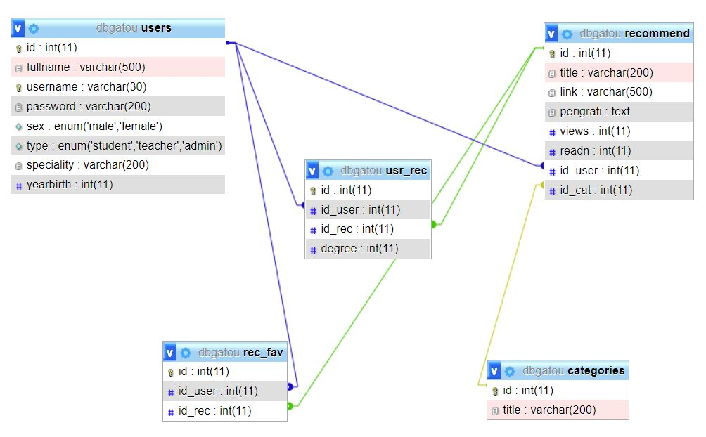
Διάγραμμα Οντοτήτων -Συσχετίσεων της ΒΔ του συστήματος
Notes:
Επιπρόσθετες σημειώσεις
Για να εκτελεστεί η συγκεκριμένη εφαρμογή, θα πρέπει να προηγηθεί σύνδεση στον MySQL server και τον Apache Web Server του προγράμματος XAMPP. Με τον τρόπο αυτό μπορούμε να συνδεθούμε στη Βάση Δεδομένων μας.
Οι χρήστες (διαχειριστής, καθηγητές, εκπαιδευόμενοι) μπορούν να αναρτούν προτάσεις περιεχομένου. Το περιεχόμενο σχετίζεται με συγκεκριμένες κατηγορίες-μαθήματα που ορίζει ο διαχειριστής. Ο χρήστης, επίσης, δίνει μια βαθμολογία για το περιεχόμενο, δηλαδή πόσο καλό ή όχι το βρήκε ή τον βοήθησε στην γνώση του. Το περιεχόμενο παίρνει αξία από το πόσες φορές το έχει διαβάσει κάποιος ή το έχουν δει.

Slide 19
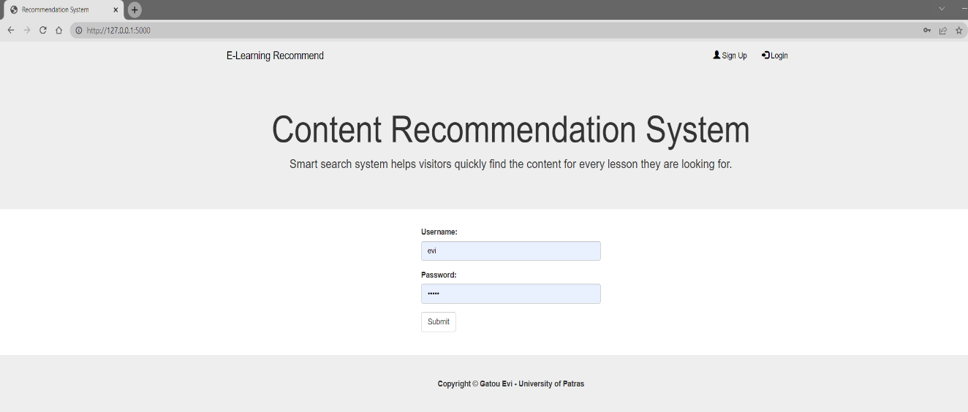
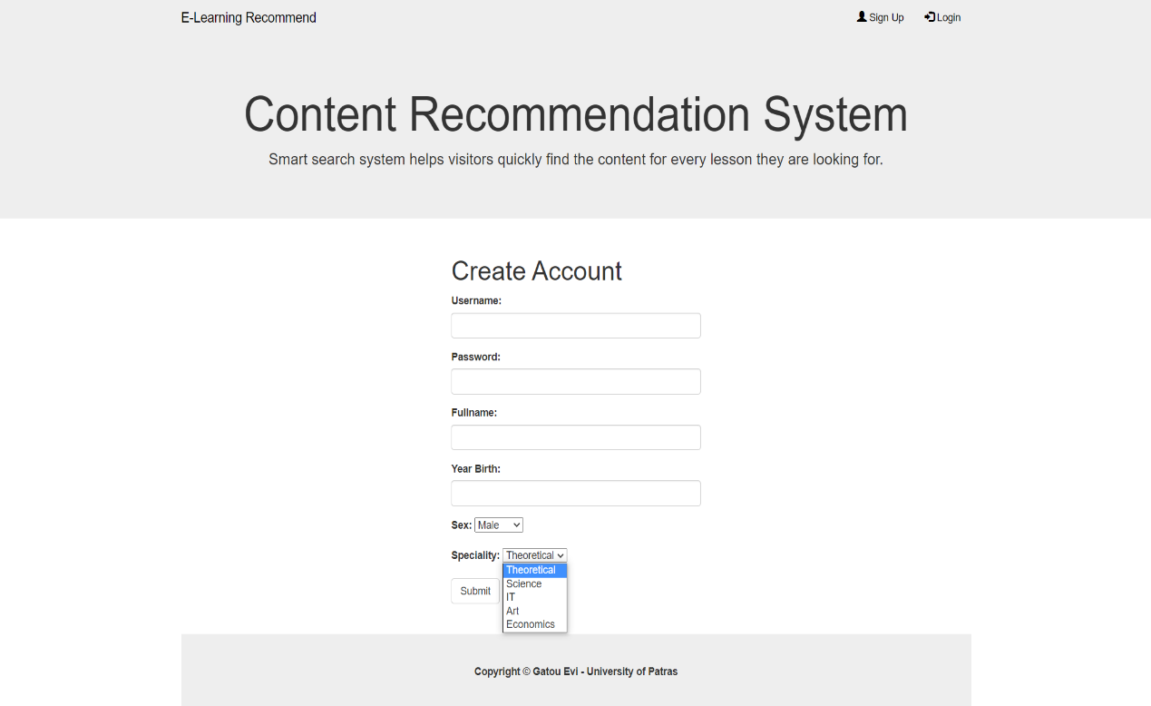
Αρχική σελίδα συστήματος
Notes:
Επιπρόσθετες σημειώσεις
Για τη σύνδεση στον τοπικό server μπορεί να χρησιμοποιηθεί το περιβάλλον Anaconda και συγκεκριμένα το Spyder (περιβάλλον ανάπτυξης κώδικα Python) του Anaconda. Στο Spyder, τρέχουμε το server σε Flask, ο οποίος εκτελείται στη διεύθυνση 127.0.0.1:5000.
Login: Ο χρήστης μπορεί να συνδεθεί σαν διαχειριστής, σαν εκπαιδευόμενος ή σαν καθηγητής, δίνοντας όνομα χρήστη (username) και κωδικό πρόσβασης (password).
Sign Up: Κατά την εγγραφή του δίνει τα εξής στοιχεία: όνομα χρήστη (username), κωδικό πρόσβασης (password), ονοματεπώνυμο (fullname), έτος γέννησης (year birth), φύλο (sex) και ειδικότητα (speciality) επιλέγοντας μία από τις 5 επιλογές: θεωρητική (theoretical), πληροφορική (ΙΤ), καλλιτεχνικά (art), οικονομικά (economics) και θετική επιστήμη (science).
Με την εγγραφή του ο χρήστης καταχωρείται στον πίνακα των χρηστών ώστε να μπορεί να συνδεθεί και να χρησιμοποιήσει το σύστημα. Ο κάθε ρόλος (διαχειριστής, εκπαιδευόμενος, καθηγητής) έχει την δυνατότητα να ανεβάσει υλικό που σχετίζεται με ένα μάθημα.

Slide 20
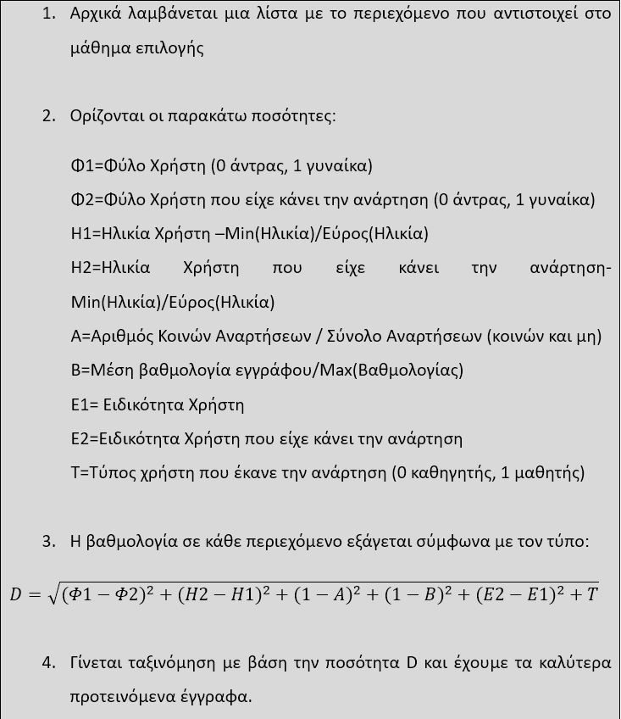
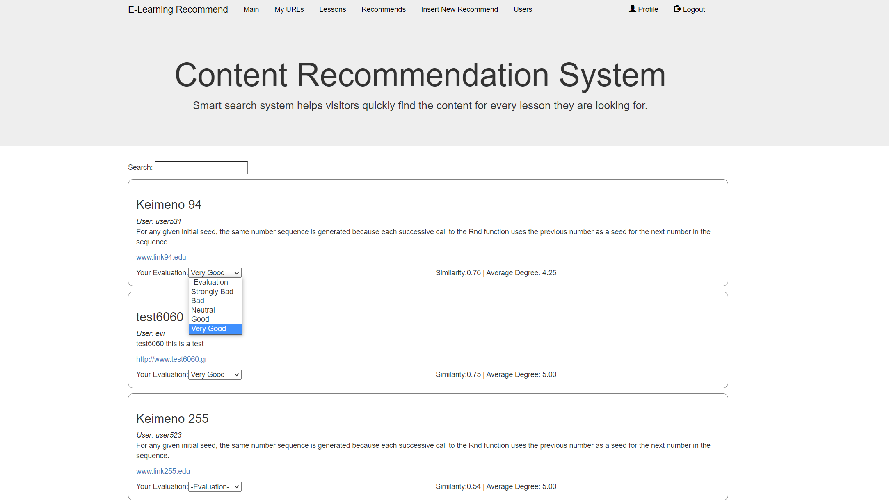
Βασικός αλγόριθμος κοντινότερης απόστασης χρηστών
Notes:
Επιπρόσθετες σημειώσεις
Δεξία βλέπουμε την περιγραφή του αλγορίθμου και αριστερά τα αποτελέσματα της εκτέλεσής του στην εφαρμογή. Ο συγκεκριμένος αλγόριθμος εξάγει τις συστάσεις υπολογίζοντας την απόσταση των χρηστών και συνεπώς την ομοιότητα ανάμεσά τους, καθώς όσο μικρότερη είναι η απόσταση αυτή, τόσο πιο μεγάλο είναι το ποσοστό ομοιότητας, άρα τόσο πιο πολύ ταιριάζει ένας χρήστης σε κάποιο άλλο, με την έννοια ότι έχουν παρόμοια ενδιαφέροντα και γνώσεις. Τα κριτήρια υπολογισμού της απόστασης, σε μια κλίμακα από το 0 έως το 1 με το 0, τον καλύτερο βαθμό, δηλαδή τη μέγιστη ομοιότητα και το 1, το χειρότερο βαθμό, δηλαδή την ελάχιστη ομοιότητα, είναι:
Φύλο: δίνουμε βαθμό 1 αν το φύλο του χρήστη είναι διαφορετικό με αυτόν τον χρήστη που πρότεινε το αντίστοιχo υλικό, θεωρώντας ότι τα 2 φύλα μπορεί να διαβάζουν με διαφορετικό τρόπο.
Ηλικία: ανάλογα με την διαφορά μεταξύ τους παίρνει την αντίστοιχη βαθμολογία. Αν η διαφορά είναι μεγαλύτερη από 20 τότε πια έχουμε το μέγιστο βαθμό, δηλαδή 1.
Views: το πόσοι επέλεξαν και είδαν το συγκεκριμένο εκπαιδευτικό υλικό. Μετά από 100 views πλέον έχουμε βαθμό 0.
Μέσος όρος βαθμολογίας χρηστών: Σε περίπτωση μη βαθμολόγησης, το σύστημα στον παράγοντα αυτό δίνει 0.5 βαθμό.
Ειδικότητα χρήστη: Οι ειδικότητες έχουν μια σχετική απόσταση μεταξύ τους π.χ. η απόσταση από θετικές επιστήμες με πληροφορική είναι 1 ενώ με τις θεωρητικές είναι 3.
Τύπος χρήστη: αν είναι καθηγητής παίρνει βαθμό 0.
Βαθμολογία χρήστη: αν έχει δει το έγγραφο και έχει βάλει βαθμό που δεν είναι καλός, τότε το σύστημα θα του δώσει απόσταση 1 σαν σύνολο, δηλαδή ανεξάρτητα με το ταίριασμα με τους άλλους χρήστες, πηγαίνει στο τέλος των προτάσεων, αφού ο χρήστης ο ίδιος θεωρεί ότι δεν του ταιριάζει.
Στο τέλος γίνεται ταξινόμηση με βάση την ποσότητα D που εκφράζει την απόσταση και έχουμε τα καλύτερα προτείνομενα έγγραφα.
Σημαντικό είναι να τονίσουμε ότι τα βάρη που μπορούν να εισαχθούν στον τύπο δίνουν μεγαλύτερη έμφαση στα κριτήρια. Στην περίπτωσή μας, στη βαθμολογία που έβαλε ο ίδιος ο χρήστης και στη μέση βαθμολογία, έχουμε βάλει πιο μεγάλα βάρη 3 και 4 αντίστοιχα, αφού η αξιολόγηση από τους χρήστες αποτελεί πάρα πολύ σημαντικό κριτήριο.

Slide 21
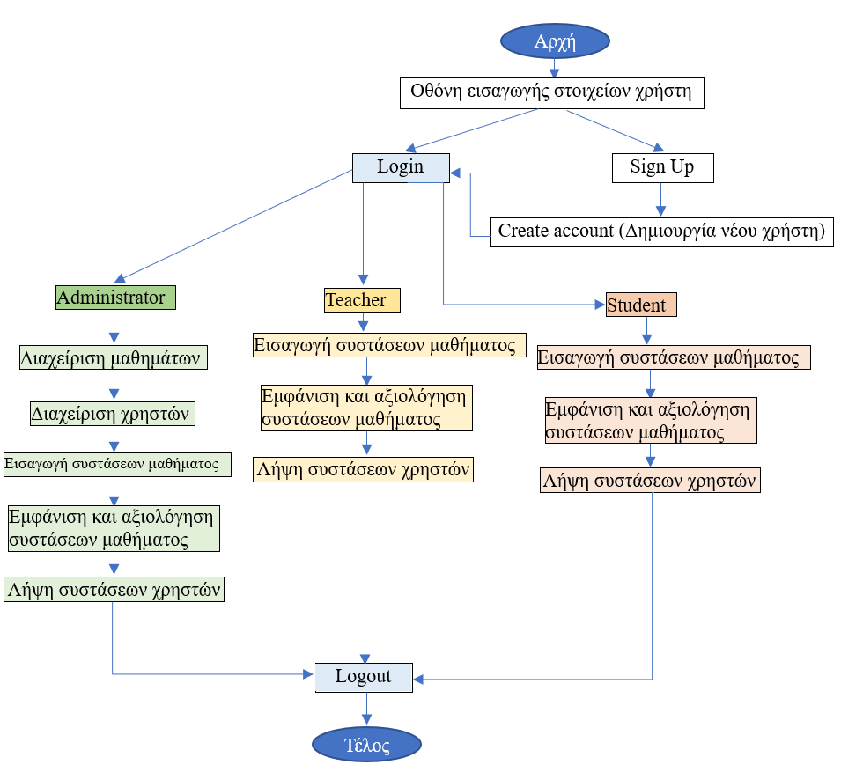
Διάγραμμα ροής εφαρμογής
Notes:
Επιπρόσθετες σημειώσεις
Στο διάγραμμα ροής της εφαρμογής βλέπουμε όλες τις λειτουργίες του συστήματος.
Κάθε χρήστης (διαχειριστής, εκπαιδευόμενος, καθηγητής), έχει την δυνατότητα να ανεβάσει υλικό που σχετίζεται με ένα μάθημα (ορίζονται μόνο από τον διαχειριστή), καθώς και να το αξιολογήσει.
Στη συνέχεια ο κάθε χρήστης μπορεί να λάβει τις συστάσεις για κάποιο μάθημα, όπως περιγράψαμε, με βάση τα ενδιαφέροντά του.

Slide 22
Συμπεράσματα εργασίας
Η συμβολή μιας τέτοιας πρότυπης εφαρμογής είναι ότι σε ένα μεγάλο σύνολο εκπαιδευτικού υλικού, ο εκπαιδευόμενος θα λάβει προτάσεις βαθμονομημένες με βάση το δικό του προφίλ,
προσαρμοσμένες στις δικές του ανάγκες,
κατηγοριοποιημένες στο αντίστοιχο αντικείμενο,
λειτουργώντας με έναν πιο έξυπνο τρόπο από την αναζήτηση με βάση λέξεις-κλειδιά ή προτάσεις με βάση το πλήθος
που βλέπει ένα αντικείμενο.
Τα συστήματα συστάσεων έχουν γίνει ουσιαστικό μέρος των σημερινών διαδικτυακών υπηρεσιών σε πολλούς τομείς εφαρμογών, ιδιαίτερα στο χώρο της ηλεκτρονικής μάθησης.

Slide 23
Μελλοντικές εξελίξεις
Τα συστήματα συστάσεων που βασίζονται στη λήψη αποφάσεων πολλαπλών κριτηρίων πρέπει επίσης να διερευνηθούν περαιτέρω.
Η πρότυπη εφαρμογή που υλοποιηθήκε μπορεί να λειτουργήσει αυτόνομη στο WEB ή να ενσωματωθεί με κατάλληλες ρυθμίσεις σε όλα τα συστήματα διαχείρισης μάθησης (LMS) που παρέχουν εκπαιδευτικό υλικό.
Η ανάπτυξη εξηγήσιμων συστημάτων συστάσεων στην ηλεκτρονική μάθηση είναι μια πιθανή ερευνητική κατεύθυνση που αξίζει περισσότερη διερεύνηση.
Notes:
Επιπρόσθετες σημειώσεις
Μελλοντικά…..
Συμπληρωματικά στην 1^{η} κουκκίδα: Η παροχή επεξηγήσεων στους εκπαιδευόμενους, τους βοηθά να κατανοήσουν τη σύνθετη διαδικασία συστάσεων χρησιμοποιώντας οπτικοποίηση ή διαδραστικές στρατηγικές.
Συμπληρωματικά στην 2^{η} κουκκίδα: …προκειμένου να συλλέγονται σιωπηρά δεδομένα από τους χρήστες.
Συμπληρωματικά στην 3^{η} κουκκίδα: …, λαμβάνοντας σαν χρήστες τους χρήστες των συστημάτων, αρκεί τα συστήματα αυτά να διαθέτουν τα απαραίτητα πεδία που χρειάζονται για την εφαρμογή του αλγορίθμου που προτείνει η εργασία αυτή.

Slide 24
Ευχαριστώ για την προσοχή σας

